Slide 1
세션 분류 & JSON export
순천향대학교
컴퓨터시스템연구실
19.10.31
이한범

Slide 2
요약
Session 구분
새로운 Column으로 추가
더미 데이터로 테스트 (로그 10줄)
사용자 별 검색 및 사용자 별 Session 구분
정수로 구분, 동일 세션은 동일 숫자
타임스탬프를 datetime 객체로 변환
변환 된 값을 새로운 Column으로 추가
JSON 타입의 파일로 내보내기
하나의 파일로 만들어 내보내기

Slide 3
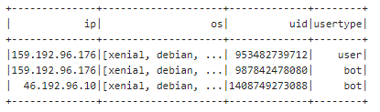
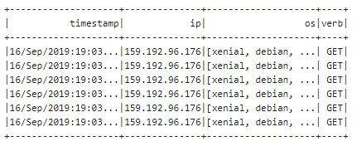
Session 구분
Session 구분
더미 데이터로 테스트 (로그 10줄)
유저 & 세션 구분이 되는 모습을 보이게 하기 위해 데이터 수정
사용자 별 검색 및 사용자 별 Session 구분
정수로 구분, 동일 세션은 동일 숫자
▶ User / bot 으로 구분된 사용자 DF
‘uid’는 임의로 생성하여 준 것
▶ 특정 User (953482739712)의 로그 검색

Slide 4
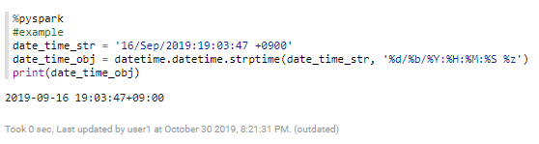
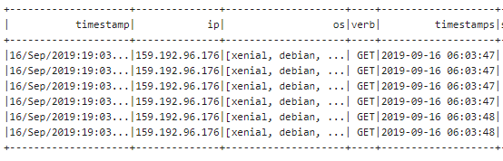
Timestamp to Datetime
타임스탬프를 datetime 객체로 변환 필요
Kibana에서 시간별 그래프 표시를 위해 필요한 작업
아래와 같이, Timezone을 포함하여 datetime 객체로 변환
▶ 변환시킬 Timestamp
변환 이전 값 : Timestamp
변환 이후 값 : Timestamps

Slide 5
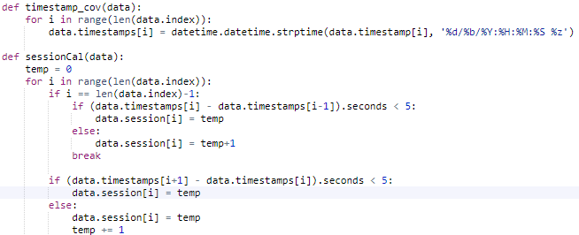
Pandas import
위 두 슬라이드의 작업 수행을 위해 Pandas 사용
두 함수를 정의. 각각 timestamp 변환 / Session 구분 계산
로그간 시간격차가 너무 적어, 세션 구분이 눈에 보이도록 수치 조정
Import pandas as pd
Import numpy as np
pdDF = ___.toPandas() # spark DF 객체를 pandas 객체로 형변환
pdDF["timestamps"] = np.nan # 새로운 timestamp, session colunm의 값을 NaN로 초기화
pdDF["session"] = np.nan
Output = spark.createDataFrame(pdDF) # pandas 객체를 spark DF 객체로 형변환

Slide 6
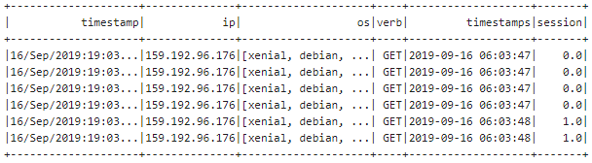
결과
세션이 시간에 따라 구분되는지만 확인
수치 5 -> 1
이전 시간과 현재 시간이 1만큼 차이가 나면 세션 구분
타임스탬프는 ‘timestamps’로 새로 생성

Slide 7
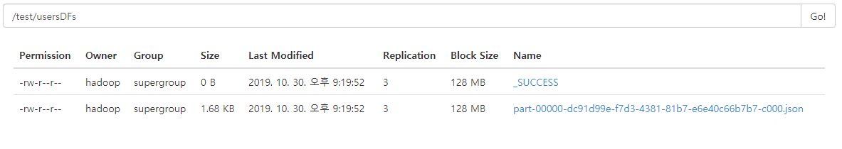
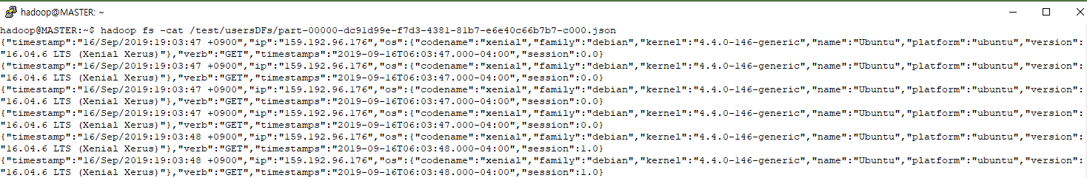
Json 형태로 저장 & 내보내기
HDFS 저장
저장 옵션 중, coalesce(1) 옵션을 추가하여 한 파일 내에 값이 저장되도록 설정
#test/testDF.json 폴더 밑에 저장
output.coalesce(1).write.format("json").save("/test/usersDFs")
▶ HDFS에 저장되어있는 json 파일

Slide 8

문제 발생 및 솔루션
Pandas 객체 → spark DF 변환하는 과정 중 문제 발생
해결 여부 : x
원인 : Worker와 drive의 Python 버전 불일치
조치방안
$SPARK_HOME/conf/spark-env.sh 파일을 다음과 같이 수정
위의 수정만으로 해결되지 않았음
추측되는 원인
Master Node를 제외한 다른 Node 들의 파이썬 버전이 3.5 단, 이들은 Anaconda의 파이썬 버전이 환경변수로 등록되어있으며, 이 버전은 3.6.5이므로 충돌할 이유가 X
현재 Stand-alone 으로 구동 중
Exception: Python in worker has different version 3.5 than that in driver 3.6, PySpark cannot run with different minor versions

Slide 9
예정
저장되어있는 수많은 량의 로그를 HDFS에 저장
파일 량이 너무 커서 ES에서 빼오고, HDFS에 저장하기까지 시간이 소요될 것으로 예상
위의 과정을 실제 로그데이터에 적용하여 json 파일로 저장 및 ES에 적재

